Slide 1
Simulador de Ciudad Estadios y clientes
Oscar S. Collado
Pablo Garcia
Lunes 28 de octubre de 2024

Slide 2
Estadios y clientes
Objetivo
Desarrollar un simulador interactivo de una ciudad que permita gestionar estadios de fútbol y la experiencia de los clientes en eventos deportivos, mediante comandos.
Funcionalidad
Permite agregar estadios y eventos, comprar y cancelar tickets, y gestionar la entrada y salida de los clientes. También incluye funcionalidades para verificar la asistencia a eventos, consultar tiempos de espera, y reportar problemas durante el evento.

Slide 3
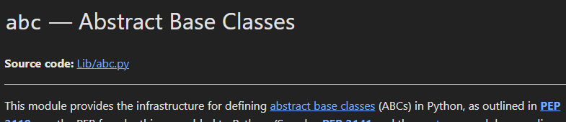
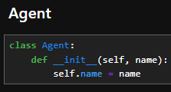
Clases: Agente
Clase base para todos los agentes
Es la clase mas sencilla de todo el proyecto
Sirve basicamente de ABC
(clase basica abstracta)
Atributos
(self) nombre: str => nombre del agente
Metodos
Implementacion
ninguno: None

Slide 4
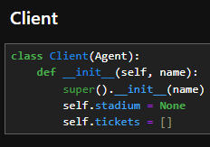
Clases: Cliente
Un agente capaz de interactuar con el estadio
Es la segunda clase mas sencilla de todo el proyecto
Representa a un cliente
Un cliente hace cosas con los estadios y eventos
Atributos
(self) estadio: Estadio | None => el estadio en el que esta el cliente; None si no está
(self) tickets: list[Evento] => los eventos a los que el cliente se ha apuntado
(Agente) nombre: str => nombre del cliente
Implementacion
Metodos
ninguno: None => (otra vez)

Slide 5
Clases: Evento
Manejador del estado de un evento
Un evento es mas que un nombre…
Representa a un evento
Abstrae información que no necesita almacenar instancias de Cliente
Atributos
(self) dias: int => representa un incremento de 0, 10, 20, 30, 40 o 50 dias
(self) minutos: int => representa un incremento de 0, 30, 60, 90, 120, 180 minutos
(self) nombre: str => nombre del evento
(self) ahora: datetime => instante presente
(self) fecha: datetime => fecha de iniciación del evento
(self) empieza_ahora: bool => si el evento empieza en el presente
Metodos
Implementacion str() personalizada

Slide 6
Clases: Estadio
Un agente capaz de tener eventos
Aqui es donde empieza lo grande
Representa a un estadio
Maneja gestiones con eventos
Atributos
(self) eventos: dict[str, Evento] => los eventos que tiene el estadio
(self) ahora: datetime => instante presente
(self) localidad: str => el lugar donde el estadio esta
(self) tamaño: list[int] => el tamaño del estadio
(self) color: list[int] => los colores del estadio
(self) problemas: list[str] => los problemas reportados en el estadio
(self) animaciones: list[str] => lista de equipos que han sido animados
(Agente) nombre: str => nombre del estadio
Metodos
A continuación…

Slide 7
Clases: Estadio 2
Metodos
(self) añadir_evento(nombre_evento: str) => añade un evento al estadio
(self) quitar_evento(nombre_evento: str) => quita un evento del estadio
(self) filtrar_evento(cual: str | Cliente): filter => devuelve una sublista filtrada de eventos
(self) mostrar_eventos(cuales: str | Cliente) => imprime la lista de eventos seleccionada
Implementacion str() personalizada

Slide 8
Clases: ManejadorAgente
Clase de utilidad para gestionar los agentes
Util abstraccion para no sobrecargar la clase Simulacion
Candidata para ser un Singleton: solo se utiliza una vez
Tiene el diccionario de los agentes y herramientas relacionadas a los agentes
Atributos
(class) agentes: dict[str, Estadio | Cliente] => almacena todos los agentes
(class) ahora: datetime => instante presente, a reutilizar por los agentes
Metodos
(self) añadir_agente(tipo_agente: str, nombre_agente: str): bool => Añade un nuevo agente al sistema
(self) obtener_todos_los_agentes_de_tipo(tipo_agente: str): list[Stadio | Cliente] => devuelve
una lista de todos los agentes del tipo de agente seleccionado

Slide 9
Clases: Simulacion
La clase principal. Gestiona toda la simulacion
Es la clase mas grande de la simulacion
Gestiona la interaccion con el usuario
Es la clase que es llamada por main
Atributos
(class) args_comandos: dict[str, dict[str, tuple[str]]] => los parámetros que tiene cada comando
(self) manejador_agente: ManejadorAgente => instancia de ManejadorAgente
Metodos
A continuacion…

Slide 10
Clases: Simulacion 2
Metodos
(self) estadio_valido(nombre: str, silencioso: bool = False): bool => comprueba que el estadio existe
(self) cliente_valido(nombre: str, silencioso: bool = False): bool => comprueba que el cliente existe
(self) evento_valido(nombre: str, silencioso: bool = False): bool => comprueba que el evento existe
(self) mostrar_error_invalido(agente: str, accion: str) => muestra el error de “commando invalido”
(self) mostrar_error_desconocido() => muestra el error de “commando desconocido”
(self) mostrar_comandos() => imprime todos los comandos
(self) bucle_comando() => maneja el bucle principal del programa

Slide 11
Comandos de estadio
Comandos
stadium add <stadium_name>: Agregar un nuevo estadio al sistema
Ejemplo: stadium add Bernabeu
stadium add_event <stadium_name> <event_name>: Agregar un nuevo evento al estadio
Ejemplo: stadium add_event Bernabeu Futbol
stadium remove_event <stadium_name> <event_name>: Eliminar un evento del estadio, siempre que no haya clientes dentro
Ejemplo: stadium remove_event Bernabeu Futbol
stadium show_attendance <stadium_name> <event_name>: Mostrar la lista de clientes que asisten a un evento específico en el estadio
Ejemplo: stadium show_attendance Bernabeu Futbol
stadium show_clients <stadium_name>: Mostrar la lista de clientes que están actualmente en el estadio
Ejemplo: stadium show_clients Bernabeu

Slide 12
Comandos de estadio
Comandos 2
stadium show_current_events <stadium_name>: Mostrar los eventos actuales que se llevan a cabo en el estadio
Ejemplo: stadium show_current_events Bernabeu
stadium show_events <stadium_name>: Mostrar la lista de eventos próximos en el estadio
Ejemplo: stadium show_events Bernabeu
stadium show_info <stadium_name>: Mostrar información sobre el estadio
Ejemplo: stadium show_info Bernabeu
client enter <client_name> <stadium_name>: Permitir que un cliente entre al estadio, siempre que tenga un ticket
Ejemplo: client enter Billy Bernabeu
client leave <client_name> <stadium_name>: Permitir que un cliente salga del estadio
Ejemplo: client leave Billy Bernabeu

Slide 13
Comandos de cliente
Comandos 3
client add <client_name>: Agregar un cliente al sistema
Ejemplo: client add Billy
client buy_ticket <client_name> <stadium_name> <event_name>: Comprar un ticket para un evento en el estadio
Ejemplo: client buy_ticket Billy Bernabeu Futbol
client cancel_ticket <client_name> <stadium_name> <event_name>: Cancelar un ticket para un evento en el estadio
Ejemplo: client cancel_ticket Billy Bernabeu Futbol
client check_event_schedule <client_name> <stadium_name>: Consultar el calendario de eventos en el estadio
Ejemplo: client check_event_schedule Billy Bernabeu
client check_wait_time <client_name> <stadium_name>: Consultar el tiempo de espera para entrar al estadio
Ejemplo: client check_wait_time Billy Bernabeu

Slide 14
Comandos de estadio cliente
Comandos 4
client cheer_for_team <client_name> <stadium_name> <team_name>: Indicar que un cliente anima a un equipo específico durante un partido
Ejemplo: client cheer_for_team Billy Bernabeu Raven
client report_issue <client_name> <stadium_name> <issue_description>: Reportar un problema o inquietud mientras se encuentra en el estadio
Ejemplo: client report_issue Billy Bernabeu Unamused
client request_refund <client_name> <stadium_name> <event_name>: Solicitar un reembolso por un ticket comprado
Ejemplo: client request_refund Billy Bernabeu Futbol
client show_all_clients: Mostrar la lista de todos los clientes en el sistema
Ejemplo: client show_all_clients
client view_ticket_status <client_name> <stadium_name> <event_name>: Consultar el estado de un ticket para un evento
Ejemplo: client view_ticket_status Billy Bernabeu Futbol

Slide 15
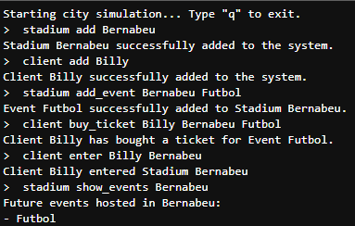
Comandos de ejemplo;
Ejemplo de uso 1
stadium add Bernabeu
client add Billy
stadium add_event Bernabeu Futbol
client buy_ticket Billy Bernabeu Futbol
client enter Billy Bernabeu
stadium show_events Bernabeu
Salida esperada

Slide 16
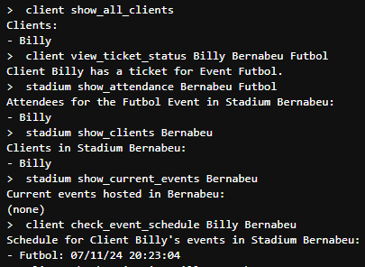
Comandos de ejemplo;
Ejemplo de uso 2
client show_all_clients
client view_ticket_status Billy Bernabeu Futbol
stadium show_attendance Bernabeu Futbol
stadium show_clients Bernabeu
stadium show_current_events Bernabeu
client check_event_schedule Billy Bernabeu
Salida esperada

Slide 17
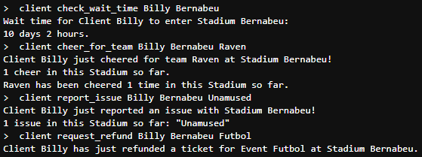
Comandos de ejemplo;
Ejemplo de uso 3
client check_wait_time Billy Bernabeu
client cheer_for_team Billy Bernabeu Raven
client report_issue Billy Bernabeu Unamused
client request_refund Billy Bernabeu Futbol
Salida esperada

Slide 18
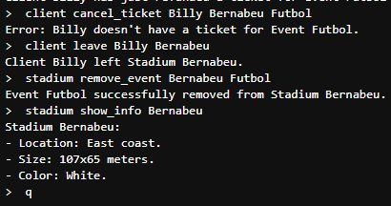
Comandos de ejemplo;
Ejemplo de uso 4
client cancel_ticket Billy Bernabeu Futbol
client leave Billy Bernabeu
stadium remove_event Bernabeu Futbol
stadium show_info Bernabeu
q
Salida esperada

Slide 19
Conclusiones
Experiencia
Me lo he pasado muy bien haciendo este proyecto.
Ha sido muy interesante poder haber adquirido tanto conocimiento.
Aprendizajes
He aprendido mucho haciendo este proyecto.
Y no puedo esperar ir mucho, mucho mas alla.
Futuras mejoras
Por supuesto que este proyecto ha podido tener muchas mas mejoras,
pero creo que como base, todo el codigo ha quedado ideal y simple.

